Slide 1

Ölçme ve Değerlendirme Teknikleri
Alternatif Ölçme ve Değerlendirme
Uygulamaları

Slide 2
Eğitimde Kullanılan Ölçme Araç ve Yöntemleri
Geleneksel Ölçme Araçları
Çoklu Değerlendirme Araçları
Proje Ödevleri
Çoktan Seçmeli Testler
Y
A
Z
I
L
I
T
E
S
T
L
E
R
Performans Ödevleri
O
B
J
E
K
T
İ
F
T
E
S
T
L
E
R
Uzun Cevaplı Testler
P
E
R
F
O
R
M
A
N
S
D
E
Ğ
E
R
L
E
N
D
İ
R
M
E
Öğrenci Ürün Dosyaları
Doğru-Yanlış Testleri
Anekdot Kayıtları
Kısa Cevaplı Testler
Akran ve Öz Değerlendirme
Tamamlamalı Testler
Görüşme (Mülakat)
Dereceleme Ölçekleri
Eşleştirmeli Testler
Sözlü Sunum
Sözlü Testler
Sergileme
Gözlemler

Slide 3


Niçin Alternatif Ölçme Değerlendirme?
Daha derin ve anlamlı bilgiyi ölçmesi
Öğrenme ürünü kadar öğrenme sürecine odaklanması,
Öğrenmeyi motive etmesi,
Farklı yaklaşım ve materyallerin denenmesi ve değerlendirilmesi, problem çözme ve bilimsel süreç becerilerinin kullanılması ve geliştirilmesine olanak vermesi,
Bilişsel, duyuşsal ve psikomotor boyutlarındaki gelişimlerin üçünü birden yoklama özelliğine sahip olması,
Alternatif değerlendirmelerde, üst düzey düşünme (analiz, sentez ve değerlendirme), problem çözme becerisi geliştirme ve gerçek dünyadaki sorunlarla ilgilenmeye yönlendirmesi vb. açısından önemlidir.

Slide 4
Alternatif Değerlendirmelerde Uyulması Gereken Temel İlkeler
Değerlendirme uzun süreli olmalı
Değerlendirme birçok beceriyi kapsamalı
Birçok beceri farklı ölçme araçları kullanılarak değerlendirilmeli
Hem bireysel hem de grup değerlendirmeleri yapılmalı
Değerlendirmede hem ürüne hem de sürece odaklanmalı
Notes:
4

Slide 5

Alternatif Ölçme Değerlendirme
Yöntem ve Teknikleri
Performans görevleri
Projeler
Öğrenci ürün dosyaları (portfolyo)
Kavram haritaları
Yapılandırılmış grid
Tanılayıcı dallanmış ağaç
Görüşme (mülakat)
Akran değerlendirme
Öz değerlendirme
Dereceli puanlama araçları (rubric)

Slide 6

Performans Değerlendirme
Performans değerlendirme, öğrencilerin bireysel farklılıklarını dikkate alarak, onların bilgi ve becerilerini eyleme dönüştürmelerini, gerçek yaşama aktarmalarını sağlayacak durum ve ödevler aracılığıyla değerlendirme yapmak biçiminde tanımlanabilir.
Programda öngörülen eleştirel düşünme, problem çözme, okuduğunu anlama, yaratıcılığını kullanma, araştırma yapma gibi öğrencinin bilişsel, duyuşsal, psiko-motor alandaki becerilerini aynı anda kullanmasını, geliştirmesini ve bir ürünün ortaya konmasını gerektiren çalışmalarıdır.
Performans değerlendirme, dersin kazanımlarıyla ilgili olarak öğrencinin günlük yaşamındaki problemleri nasıl çözeceğini ve problem çözmek için sahip olduğu bilgi ve becerileri nasıl kullanacağını göstermesini ister.

Slide 7
Performans Değerlendirme
Oluşturulan ölçütlere göre yeterlik derecelerini ortaya koyma olanaklarına sahip olurlar.
Performans değerlendirme gözlenebilen bir performans veya somut bir ürünle sonuçlanmaktadır.
Gerçek yaşama benzer problemler yoluyla bilgi ve becerilerini göstermesini gerektirir.
Açık uçlu sorular ya da performans görevleri performans değerlendirme çalışmalarının iyi örnekleridir.

Slide 8
Performans Görevi
Performans ödevleri, kısa sürelerde yapılabilecek çalışmalardır.
Bu tür ödevlerle, öğrencilerin derslerde kazandırılması hedeflenen üst düzey becerilerdeki gelişimlerini günlük yaşamla ilişkilendirerek göstermeleri beklenmektedir.
Performans ödevlerinin bir sınıftaki her öğrenciye, aynı konu başlığında ve aynı zamanda verilmesi zorunlu değildir.
Performans ödevleri öğrencilerin seviyesine uygun ve öğrenciler tarafından yapılabilecek nitelikte olmalıdır.
Performans ödevlerinin güvenirliği açısından öğrencinin ödevi yaparken konuya ilişkin kazanımlarını gözlemleyebilmek için ödevin belirli aşamaları sınıf ortamında gerçekleştirilir ya da yapmış olduğu çalışmayı öğretmeniyle ve arkadaşlarıyla paylaşması sağlanır.

Slide 9
Performans görevi için örnekler:
Bir konu hakkında yazı yazma (makale, anı vb. )
Sergi oluşturma,
Aynı grafikleri farklı ölçülerde çizme,
Bir tarzdaki grafiği başka tarza dönüştürme,
Bilimsel gözlemlerini tablo oluşturarak belirtme,
Bilimsel bir olayı sözel ve görsel olarak betimleme,
Bir konuyla ilgili afiş, poster, broşür vb. hazırlama
Bir oyun, piyes vb. yazma ve sergileme
Herhangi bir şey için bir sınıflama şeması geliştirme, kategorileri açıklama ve doğruluğunu savunma
Deney yapma

Slide 10
Performans Değerlendirilmesinde Kullanılabilecek Araçlar
Gözlemler
Mülakatlar
Anekdot Kayıtları
Kontrol listeleri
Derecelendirme Ölçekleri (Rubrikler)
Öğrenci seçki dosyaları (Portfolyo)

Slide 11
Anekdotlar; bir kimsenin söylediklerinin ve yaptıklarının ifade edilip tanımlanmasıdır. Olay tanımlanır ve bulunduğu ortam içerisinde değerlendirilir
  ANEKTOD KAYDI
Tarih:
Yer:
Gözlemcinin Adı:
Gözlem Süresi:
Gözlemin Amacı:
Yapılan Etkinlik:
Gözlenen Olay:
……………………………………………………………………………………………………………………………………………………………………………………………………………………………………………………………………………………………………
Yorumlar:
……………………………………………………………………………………………………………………………………………………………………………………………………………………………………………………………………………………………………
Öneriler ……………………………………………………………………………………………………………………………………………………………………………………………………………………………………………………………………………………………………

Slide 12

Kontrol listeleri: Özel davranışların gözlenip gözlenmediğini belirlemek amacıyla kullanılan yazılı listelere kontrol listeleri adı verilmektedir.
Gözlemlenen Özellikler | EVET | HAYIR
Öğrencinin yapmış olduğu projeler dosya içerisinde bulunmaktadır.
Dosya içerisinde öğrencinin öz değerlendirmesini içeren yorumlar bulunmaktadır.
Dosya içerisinde bulunacak çalışmaların neler olduğunu içeren bilgiler dosya kapağında bulunmaktadır.
Dosyanın tertip ve düzen içinde hazırlandığı görülmektedir.
Öğrenci ödevleri eksiksiz bir şekilde dosya içerisinde bulunmaktadır.
Notes:
12

Slide 13
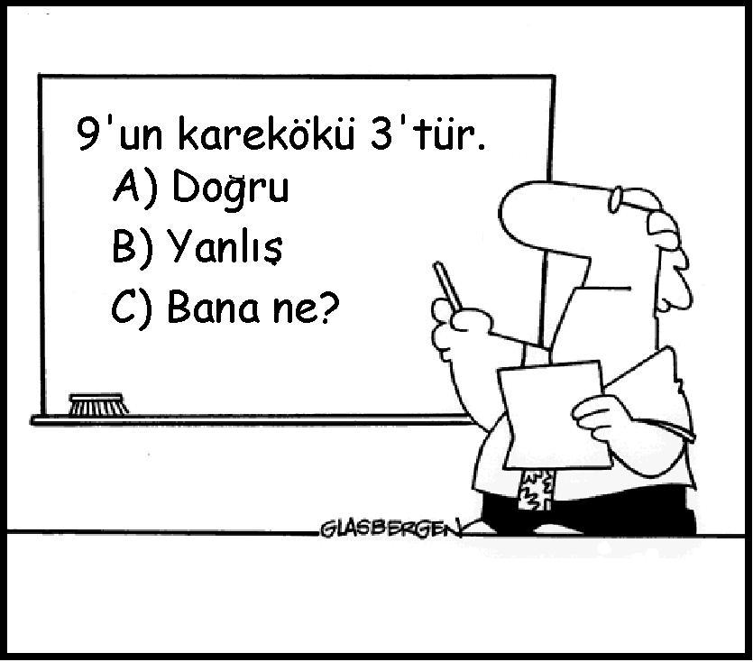
DERECELİ PUANLAMA ANAHTARI (RUBRİC)
Dereceli puanlama anahtarı, performansı tanımlayan ölçütleri içeren puanlama rehberidir. Herhangi bir çalışmanın puanlanması için geliştirilmiş ölçütleri içeren bir araçtır. En faydalı dereceli puanlama anahtarı öğretmenlerin kendi yaptıklarıdır.

Slide 14
Portfolyo (Kişisel Gelişim Dosyası)
Portfolyo, öğrencilerin dönem veya yıl boyunca yaptıkları çalışmaların belli standartlara göre organize edilmiş sistemli, amaçlı, anlamlı bir koleksiyonudur.
Üç ana bölümden oluşur :
Özgeçmiş : Bu kısım öğrencinin ortaya koyduğu çalışmaların hangi aşamalardan geçtiğini yansıtır.
Ürünler : Bu bölüm portfolyo içinde öğrenci tarafından konulan tüm çalışmaları kapsar.
Yansıtma: Bu bölümde öğrenci yaptığı çalışmaların bir ölçüde muhakemesini yapmak amacı ile kendisi ile ilgili görüşlerini yansıtır.
Notes:
Üç ana bölümden oluşur
Özgeçmiş Bu kısım öğrencinin ortaya koyduğu çalışmaların hangi aşamalardan geçtiğini yansıtır. Öğretmene veya portfolyonun sunulduğu diğer kişilere öğrenci ürünlerinin gelişimsel tarihi ile ilgili bilgi vererek onu daha iyi tanımasına yardımcı olur
Ürünler içindekiler olarak ta adlandırabileceğimiz bu bölüm portfolyo içinde öğrenci tarafından konulan tüm çalışmaları kapsar
Yansıtma Bu bölümde öğrenci yaptığı çalışmaların bir ölçüde muhakemesini yapmak amacı ile kendisi ile ilgili görüşlerini yansıtır. Bu yüzden, “neleri iyi yaptım?, buradaki amacım neydi? hangi alanlarda zayıfım?” tipinde sorular sorarak cevap arayabilir.

Slide 15

Öğrenci Ürün Dosyasının Hazırlanma Aşamaları
Öğrenci ürün dosyasının amacının belirlenmesi
Ürün dosyası türünü belirlemek
Dosyanın hazırlanması ile ilgili hedefler belirleme
Öğrenci ürün dosyasında bulunacak çalışmaların seçilmesi
Öğrenci ürün dosyasındaki çalışmalara ait değerlendirme ölçütlerinin belirlenmesi
Çalışmalara ilişkin kayıtların tutulması
Ailelerle iş birliği yapılması
Notes:
15

Slide 16
Öğrenci Ürün Dosyası Hazırlama Sürecinde Öğretmenin Görevleri (1/2)
Öğrenci ürün dosyasının sınıfa tanıtılması
Varsa bir örneğinin öğrenciler gösterilmesi
Öğrencilere ürün dosyasının bir değerlendirme aracı olduğunun söylenmesi
Öğrenciye ürün dosyası hazırlamada rehber olacak bir yazı hazırlanması
Öğrenci ürün dosyalarında nelerin bulunabileceğinin söylenmesi (projeler, araştırmalar, problemler, stratejiler, dereceli puanlama anahtarları, yazılar vb.).
Notes:
16

Slide 17
Öğrenci Ürün Dosyası Hazırlama Sürecinde Öğretmenin Görevleri (2/2)
Yapılan çalışmalardan belli periyotlarla en iyi ürünün seçilmesi
Öğrencilerden, her öğrenme ürünüyle ilgili materyali seçmek için bir gerekçe göstermeleri ve çalışmalarını eleştirmelerinin istenmesi
Öğrencilere akranlarıyla birlikte ürünlerini paylaşma fırsatı verilmesi
Her aşamanın nasıl değerlendirileceğinin açıklanması ve öğrencilere puanlama konusunda bilgi verilmesi
Notes:
17

Slide 18
Portfolyoların Değerlendirilmesi
Portfolyo değerlendirilmesinde genel olarak bir sınıflama cetveli olan dereceleme ölçekleri (puanlama yönergelerİ) kullanılır.
Notes:
18

Slide 19
Poster
Öğrencilerin bir konu ile ilgili bilgileri derinlemesine öğrenmesi, literatür taraması yapması, ilgili kaynaklara ulaşılması bakımından kullanılan kaynaklardır.

Slide 20
Örnek Poster: Kimya 9 - 5.Ünite: Hayatımızda kimya
(Kazanımlar: 4.1, 4.2, 4.3, 4.4)
 | 4 puan | 3 puan | 2 puan | 1 puan
İçerik | Sunulan bilgilerin doğru olarak, konuyla ilgili bütün bilgileri içerdiği görülmüştür. | Sunulan bilgilerin doğru fakat bilgi eksiklikleri olduğu görülmüştür. | Sunulan bilgilerde gereksiz bilgilere yer verildiği görülmüştür. | Sunulan bilgilerde eksiklik ve yanlışlıkların olduğu görülmüştür.
Performans | Etkili bir sunum yapmada gösterilebilecek performansın tamamı gösterildi. | Etkili bir sunum yapmada gösterilebilecek performansın birçoğu gösterildi. | Etkili bir sunum yapmada gösterilebilecek performansın çok azı gösterildi. | Etkili bir sunum yapmada gösterilebilecek performansın hiç biri gösterilmedi.
Görsellik | Hazırlanan posterde görsel öğelerin sunumu bütünlük içermektedir. Görsel sunumu zenginleştirecek şekilde resimlerin kullanımına yer verilmiştir. | Hazırlanan posterde görsel öğelerin sunumunda tam bir bütünlük olamadığı ve görsel sunumu zenginleştirecek şekilde resimlerin kullanımına yer verilmiştir. | Hazırlanan posterde görsel öğelerin sunumunda tam bir bütünlük olmadığı ve Görsel sunumu zenginleştirecek şekilde resimlerin kullanımına yer verilmediği görülmüştür. | Hazırlanan posterde görsel öğelerin sunumunda bütünlük içermektedir. Görsel sunumu zenginleştirecek şekilde resimlerin kullanımına yer verilmiştir.
Konu: Çeşitli kimyasal maddelerin çevreye olan etkilerini araştırarak sözlü sunum yapacağınız bir poster hazırlayınız

Slide 21
PROJELER
Öğrencilerin grup hâlinde veya bireysel olarak, istedikleri bir alanda/konuda inceleme, araştırma ve yorum yapma, görüş geliştirme, yeni bilgilere ulaşma, özgün düşünce üretme ve çıkarımlarda bulunma amacıyla ders öğretmeni rehberliğinde yapacakları çalışmalardır.
Proje geliştirme süreci uzun, karmaşık ve zorlu bir süreçtir. Bu ödevler, öğrencilerin yaratıcılık, araştırma, iletişim gibi üst düzey zihinsel becerilerini geliştirir.
Projenin tasarımından ortaya konulmasına kadar geçen süreç, bilimsel süreç basamaklarını içereceğinden bilimsel süreç becerilerinin gelişmesine yardımcı olur. Projeler yönergeler ve puanlama standartları gerektirir.
Proje konuları zümre öğretmenleri tarafından belirlenebileceği gibi öğrenciler de kendi ilgi duydukları alanlara göre bireysel ya da grup olarak proje konusu belirleyebilirler.
Notes:
21

Slide 22
PROJELER
Verilen proje konuları öğrencilerin düzeyine uygun ve yerel imkânlara göre yapılabilecek nitelikte olmalıdır.
Grup halinde yapılacak projelerde grupların, öğrencilerin cinsiyet, başarı durumu vb. özellikleri bakımından heterojen olmasına dikkat edilmelidir.
Grup çalışmalarında grup üyelerinin görev dağılımı projenin her aşaması için net olarak yapılmalıdır. Görev dağılımı grup üyeleri tarafından yapılarak öğretmenin onayı alınır.
Projenin her aşamasında görevlerin yapılıp yapılmadığı aşamanın bitiminde öğretmen tarafından kontrol edilir ve grup üyelerine geri bildirim verilir. Görevini yeterince yerine getirmeyen öğrencilerin bireysel özelliklerine de dikkat edilerek gerekli önlemler alınır.

Slide 23
Proje ve Performans Görevinin Benzerlik ve Farklılıkları
Performans Görevleri
1. Kısa süreli çalışmalardır (görevin ağırlığına göre tavsiye 1 hafta ay, 1 ay vb. olabilir) .
2. Her zaman ortada bir problem durumu olmaz. Öğrencilerin dersle ilgili temel beceri ve kazanımlarına hitap etmelidir (yaratıcılık, araştırma ve gerekirse eleştirel vb. düşünme becerilerinin kullanılması gerekir).
3. Yapılandırılmış çalışmalardır.
4. Yönergesi açıklanmaktadır.
5. Bireysel ya da grup çalışması olarak yapılabilir.
Projeler
1. Uzun Süreli Çalışmalardır (Projenin ağırlığına göre 2 Ay, 4 Ay vb. olabilir) .
2. Ortada Bir Problem Durumu Vardır ve Bilimsel Süreç Basamaklarına Uygun Olarak Hazırlanır (Yaratıcılık, Araştırma ve Gerekirse Eleştirel Düşünme Becerilerinin Kullanılması Gerekir).
3. Yapılandırılmış çalışmalardır.
4. Yönergesi açıklanmaktadır.
5. Bireysel ya da Grup Çalışması Olarak Yapılabilir.
Notes:
23

Slide 24
Proje ve Performans Görevinin Benzerlik ve Farklılıkları
Performans Görevleri
6. Dönem içerisinde öğrenciler her dersten en az bir performans görevi hazırlarlar.
7. Görevin konusunu ve içeriğini öğretmen belirler gerekirse öğrenci çalışmak istediği konuda görev alabilir.
8. Değerlendirme aracının hazırlanmasında öğrencilerin görüşleri alınabilir.
9. Değerlendirme ölçeği öğrenciye performans görevi ile öğrenciye verilmelidir.
Projeler
6. Yıl içerisinde öğrenciler belirledikleri en az bir dersten proje hazırlarlar.
7. Proje konusunu öğrencinin kendisi belirler öğretmen bu noktada alternatifler sunabilir.
8. Değerlendirme aracının hazırlanmasında öğrencilerin görüşleri alınmalıdır.
9. Değerlendirme ölçeği (dereceli puanlama anahtarı) öğrenciye proje ile verilir.
10.Projeler teslim edildikleri dönem içerisinde değerlendirmeye alınır.
Notes:
24

Slide 25
Kavram Haritaları
Kavramlar arasındaki ilişkileri ortaya çıkarmak amacıyla kullanılan bir tekniktir. Öğrencilerin bilgiyi organize etmeleri sağlanır.

Slide 26
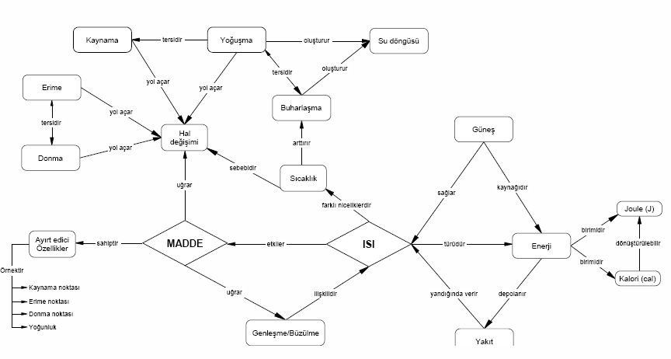

Slide 27
Kavram Haritası Örneği
Notes:
27

Slide 28
Yapılandırılmış Grid
Bu tekniğin en önemli amacı, öğrencilerin bilgi seviyesini, eksikliklerini, ve kavram yanılgılarını tespit etmektir.
Bu teknikte, öğrencinin seviyesine uygun olarak 9 ya da 12 kutucuk hazırlanır. İlköğretim ilk kademe öğrencileri için 12 kutucuktan oluşan (4x3 ya da 3x4) gridin, ilköğretim ikinci kademe öğrencileri için 16 kutucuktan oluşan gridin ve son olarak üniversite öğrencileri için 20 kutucuktan oluşan gridin kullanılabilir olduğunu tespit edilmiştir.
Gridi hazırlamak üzere öğretmen, konuyla ilgili bir soru hazırlar ve sorunun yanıtını rastgele, kutucuklara yerleştirir.
Daha sonra ikinci soruyu hazırlar ve yine kutucuklara yanıtları yerleştirir. İkinci sorunun yanıtını teşkil eden kutucuklardan bir kısmı birinci soru için de geçerli olabilir.
Öğrencilerden, her soru için doğru kutucuğu bulmaları ve kutucuk numaralarını mantıksal ve işlevsel olarak sıralamaları beklenir.

Slide 29
Yapılandırılmış Grid - Puanlama
Grid tekniğinin analiz yönteminde ise şu formül kullanılır:
C₁/C₂-C₃/C₄
C₁= Doğru seçilen kutucuk sayısı
C₂= Toplam doğru kutucuk sayısı
C₃= Yanlış seçilen kutucuk sayısı
C₄= Toplam yanlış kutucuk sayısı
Bu formüle göre öğrencilerin puanları -1, 0 ve +1 arasında değişir. Bu puanı on üzerinden değerlendirmek için, önce negatifliği ortadan kaldırmak amacı ile bu puan 1 ile toplanır ve elde edilen sayı 5 ile çarpılır.

Slide 30
Yapılandırılmış Grid -Avantajları-
Bu teknik ile hazırlanmış sorularda kutucukların içerisine kelimeler, resimler, sayılar, eşitlikler, tanımlar veya formüller konulabilir.
Hem doğru kutucukların seçimi, hem de bunların mantıksal sıraya dizilmesi konuyu çok iyi bilmeyi ve anlamayı gerektirir.
Yanlış seçilen kutucuklar öğrencilerin konu hakkındaki eksik veya yanlış bilgilerini ortaya çıkarır.
Yapılandırılmış grid tekniğinde kısmi bilgi de değerlendirilir ve ödüllendirilir. Öğrenci seçtiği her doğru kutucuk için puan alır.
Bu teknikte çoktan seçmeli testlerin aksine doğru olmayan bilgiler sorulmaz; yani kutucuklardaki her bilgi bir soru için gerekli cevap olmayabilir; ama diğer bir soru için mutlaka cevap teşkil eder. Bu nedenle yanlış şıkları eleyerek doğru cevabı bulma stratejisi saf dışı edilmiş olur.
Bu teknikte soru hazırlanması başlangıçta öğretmenler için biraz zahmetli olabilir, ama zamanla bu metot etkili bir biçimde kullanılabilir.
Hazırlanan sorular çok kısa zaman diliminde uygulanabilir.

Slide 31
Tanılayıcı Dallanmış Ağaç
Bu teknikle birlikte öğrenciler kendilerine sunulmuş olan ifadeleri doğru veya yanlış cevaplama durumlarına göre diğer sorulara geçmektedirler.
Aynı konu hakkında aşamalı soruların sorulmasında bu teknikten faydalanılabilir.
Dallanma sayısı arttıkça soruların güçlük dereceleri artmaktadır.

Slide 32
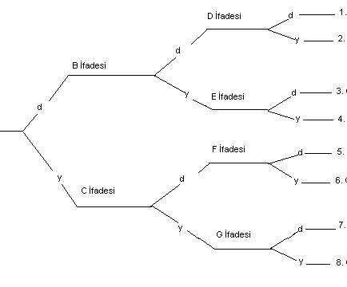
Teknİğİn Genel Yapısı

Slide 33
Öz Değerlendirme
Performansının düzeyi hakkında karar vermek için kişisel ya da kişiler arası kriter koymada öğrencilere fırsatlar sunar.
Kendini değerlendirmeyle öğrencinin motivasyonunun yükselmesine fırsat verir.
Öğrencilerin değişik durumlarda davranışlarını kontrol altına almalarını sağlar.
Notes:
33

Slide 34
ÖZ DEĞERLENDİRME
Adı ve Soyadı : …………
Sınıfı : …………
No : …………
Bu form kendinizi değerlendirmek amacıyla hazırlanmıştır. Çalışmalarınızı en doğru yansıtan seçeneği işaretleyiniz (X).
BECERİLER | DERECELER
 | Her zaman | Bazen | Hiçbir zaman
Başkalarının anlattıklarını ve önerilerini dinledim.
Yönergeyi izledim.
Arkadaşlarımı incitmeden teşvik ettim.
Ödevlerimi tamamladım.
Anlamadığım yerlerde sorular sordum.
Grup arkadaşlarıma çalışmalarında destek oldum.
Çalışmalarım sırasında zamanımı akıllıca kullandım.
Çalışmalarım sırasında değişik materyaller kullandım.
Notes:
34

Slide 36
Dereceleme Ölçekleri
Öğrencinin Hentbol Performansında Gözlenecek Etkinlikler | Gözlenemedi (0) | Zayıf (1) | Orta (2) | İyi (3) | Çok İyi (4)
Temel Duruş
Yer Değiştirme
Top Tutma
Dururken Paslaşma
Hareketliyken Paslaşma
Kaleye Atış Yapma

Slide 37
BURSA ÖLÇME DEĞERLENDİRME MERKEZİ
bursaodm.meb.gov.tr
odm16@meb.gov.tr
Bağlarbaşı Mah. 2. Nilüfer Sokak no: 43 Osmangazi Bursa

